Slide 1
Trường Đại Học Giao Thông Vận Tải
Khoa công nghệ thông tin
Báo cáo nghiên cứu khoa học năm 2018
Đề tài:
Xây dựng website hỗ trợ giảng dạy học phần
Sinh viên thực hiện:
Nguyễn Thị Duyên Lớp: CNTT2 - K56 Khoa: Công nghệ thông tin
Lưu Thị Thùy Dung Lớp: CNTT2 - K56 Khoa: Công nghệ thông tin
Vũ Kiều Oanh Lớp: CNTT2 - K56 Khoa: Công nghệ thông tin
Người hướng dẫn: ThS. Nguyễn Thu Hường

Slide 2
1. Đặt vấn đề
Hạn chế trong việc quản lý trên giấy tờ:
Làm mất thời gian của giảng viên.
Khối lượng công việc phải làm lớn khi dạy nhiều lớp học phần.
Nhầm lẫn trong quá trình tính toán điểm bằng cách thủ công cho sinh viên.
=> “Website hỗ trợ giảng dạy học phần” được xây dựng.

Slide 3
2. Mô hình MVC (Model – View – Controller)
Phân tách lớp rõ ràng, dễ dàng trong việc phân chia, phát triển bảo trì và nâng cấp hệ thống.
Là mô hình 3 lớp gồm có:
Model: Là thành phần chịu trách nhiệm xử lý các thao tác trên database và gửi trả kết quả thông qua view.
View: Là phần hiển thị thông tin trên website.
Controller: Là phần điều hướng các yêu cầu tới những tác vụ tương ứng.

Slide 4
3. Phát biểu bài toán
Website hỗ trợ:
Giảng viên: xem danh sách lớp, điểm danh, nhập điểm, giao bài tập cho sinh viên và gửi email tới sinh viên, website tự động tính điểm sau khi nhập điểm.
Sinh viên: Nhận bài tập, nộp bài tập cho giảng viên theo thời gian quy định, xem điểm của mình trên website.
=> Tiết kiệm thời gian, tiền bạc, công sức làm việc cho giảng viên, tự động tính điểm một cách chính xác, dễ dàng trong việc gửi bài tập cho sinh viên.

Slide 5
4. Phân tích thiết kế hệ thống
a. Các actor
Các actor thao tác với hệ thống, input dữ liệu đầu vào và nhận kết quả đầu ra hiển từ hệ thống.
Website được xây dựng cho hai nhóm người dùng chính là:
Giảng viên
Sinh viên

Slide 6
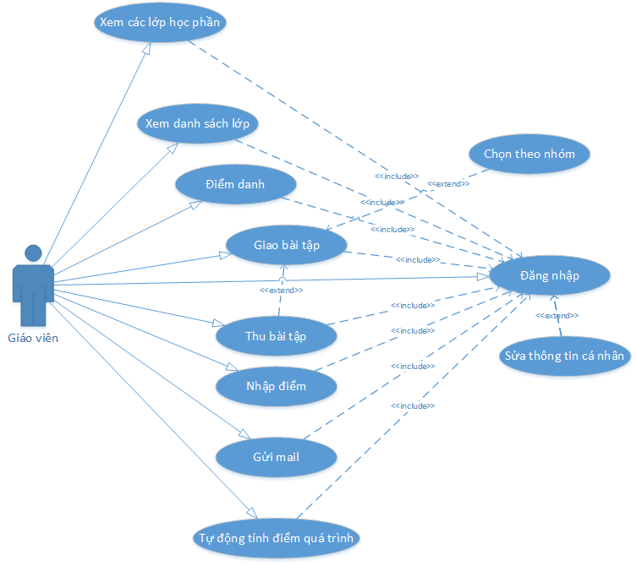
b. Use case
Giảng viên

Slide 7
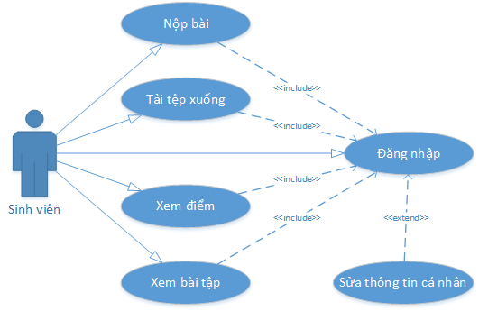
b. Use case
Sinh viên

Slide 8
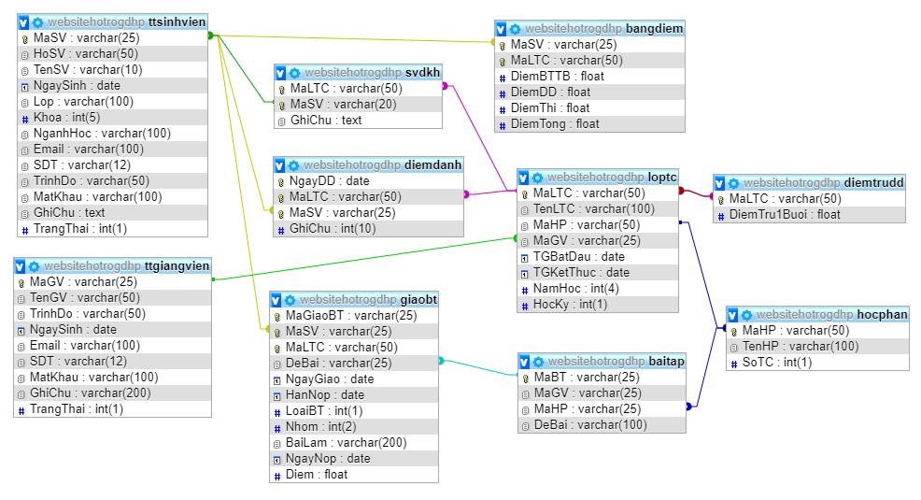
c. Cơ sở dữ liệu

Slide 9
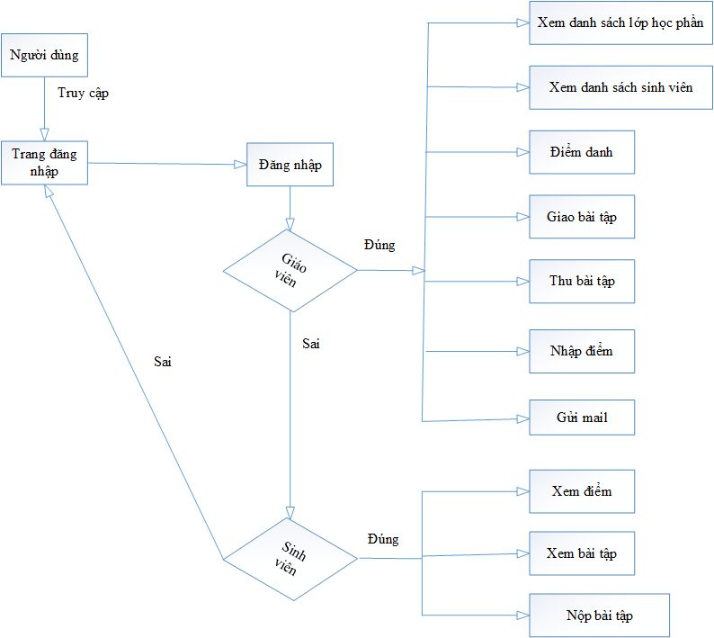
5. Demo chương trình
Sơ đồ hoạt động của website

Slide 10


